Slide 1
EJECUCIÓN PRESUPUESTARIA DE GASTOS ACUMULADA OCTUBRE 2017 PARTIDA 02: CONGRESO NACIONAL
UNIDAD DE ASESORÍA PRESUPUESTARIA
SENADO DE LA REPÚBLICA DE CHILE
VALPARAÍSO, DICIEMBRE 2017

Slide 2
EJECUCIÓN PRESUPUESTARIA DE GASTOS OCTUBRE 2017 CONGRESO NACIONAL
El presupuesto del Congreso Nacional para el año 2017, es de continuidad, por ello sus ejes esenciales corresponden al financiamiento de los gasto en personal y en los gastos para el funcionamiento de las sedes de Valparaíso y Santiago.
El presupuesto asignado en la Ley 20.882 alcanza los M$118.580.103, un 56% destinado a Gastos en Personal; 31% para Transferencias Corrientes; 12,2% Gasto en Bienes y Servicios; y el 2% restante se destina a Prestaciones de seguridad social; y Servicio de la Deuda. Similar a la observada en 2016.
El presupuesto del Congreso se incrementó en M$2.057.017 a octubre, este incremento se distribuyó en M$1.436.681 para la Cámara, M$565.084 de incremento en el presupuesto del Senado; M$53.367 a BCN; y M$1.885 al Consejo Resolutivo de Asignaciones Parlamentarias. La ejecución de la Partida alcanzó el 79,6% del presupuesto vigente.
La distribución inicial del presupuesto a nivel de programas del Congreso Nacional, es la siguiente: Programa Cámara de Diputados concentra el 55% del presupuesto de esta Partida presupuestaria; el Senado un 34%, la Biblioteca un 10% y el Consejo Resolutivo de Asignaciones Parlamentarias un 1%.
Respecto a las tasas de ejecución, el Senado acumuló un 78,7%, Cámara 80,4%, Biblioteca del Congreso 79%, y Consejo Resolutivo de Asignaciones Parlamentarias 63% de gasto devengado (valores aproximados).
No se observan diferencias significativas en las tasas de ejecución al comparar el año 2016 con 2017, observándose una tendencia similar en la ejecución mensual.

Slide 3
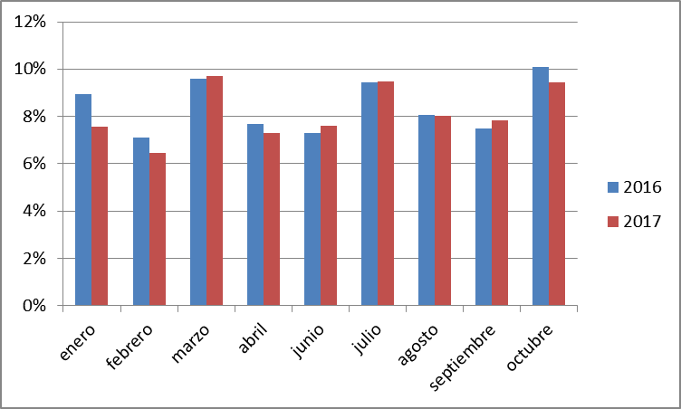
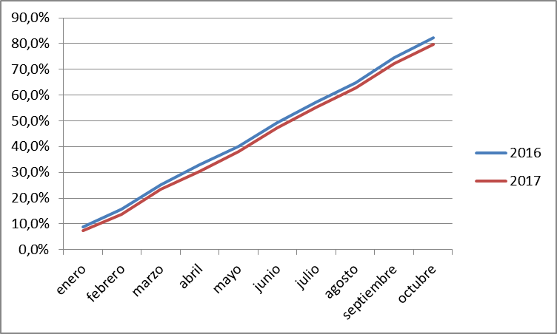
Ejecución Presupuestaria de Gastos Acumulada a OCTUBRE 2016-OCTUBRE 2017 CONGRESO NACIONAL
Porcentaje de ejecución acumulada respecto al presupuesto vigente, enero-OCTUBRE años 2016-2017

Slide 4
EJECUCIÓN PRESUPUESTARIA DE GASTOS A OCTUBRE 2017 CONGRESO NACIONAL
en miles de pesos de 2017

Slide 5
EJECUCIÓN PRESUPUESTARIA DE GASTOS OCTUBRE 2017 RESUMEN POR CAPÍTULOS CONGRESO NACIONAL
en miles de pesos de 2017
Fuente: Elaboración Unidad Asesoría Presupuestaria del Senado en base a “Informe Ejecución Capítulo”, disponible en www.dipres.cl

Slide 6
EJECUCIÓN PRESUPUESTARIA DE GASTOS OCTUBRE 2017
SENADO
en miles de pesos de 2017

Slide 7
EJECUCIÓN PRESUPUESTARIA DE GASTOS OCTUBRE 2017 CAPÍTULO 02. PROGRAMA 01. CÁMARA DE DIPUTADOS
en miles de pesos de 2017

Slide 8
EJECUCIÓN PRESUPUESTARIA DE GASTOS OCTUBRE 2017 CAPÍTULO 03. PROGRAMA 01. BIBLIOTECA DEL CONGRESO
en miles de pesos de 2017

Slide 9
EJECUCIÓN PRESUPUESTARIA DE GASTOS OCTUBRE 2017 CAPÍTULO 04. PROGRAMA 01.CONSEJO RESOLUTIVO DE ASIGNACIONES PARLAMENTARIAS
en miles de pesos de 2017

